Slide 1

МБДОУ детский сад «Березка» р.п.Вознесенское Нижегородской области
Консультация для родителей
«Методика обучения счёту и основам математики детей через игровую деятельность»
Подготовила: Майорова Светлана Александровна,
воспитатель I кв.категории

Slide 2
В дошкольном возрасте закладываются основы знаний, необходимые ребенку в школе. Математика представляет собой сложную науку, которая может вызывать определенные трудности во время школьного обучения. К тому же далеко не все дети имеют склонности и обладают математическим складом ума, поэтому про подготовке к школе важно познакомить ребенка с основами счёта.

Slide 3
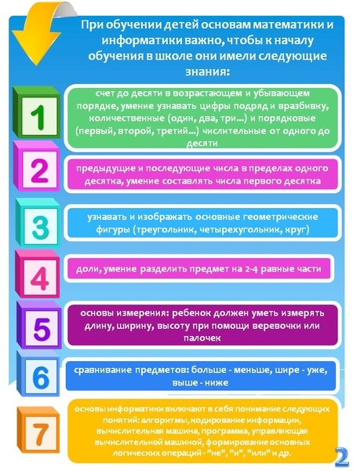

Slide 4
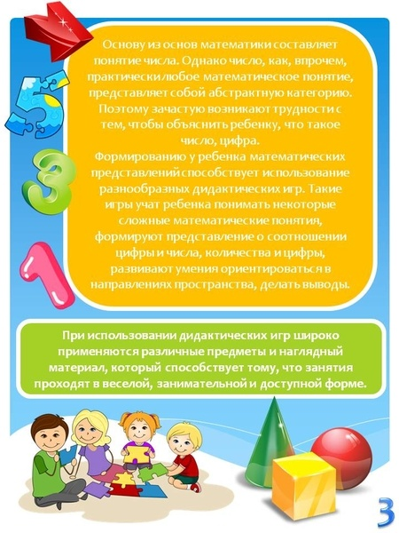

Slide 5
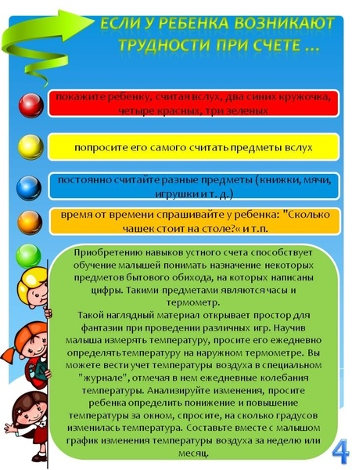

Slide 6
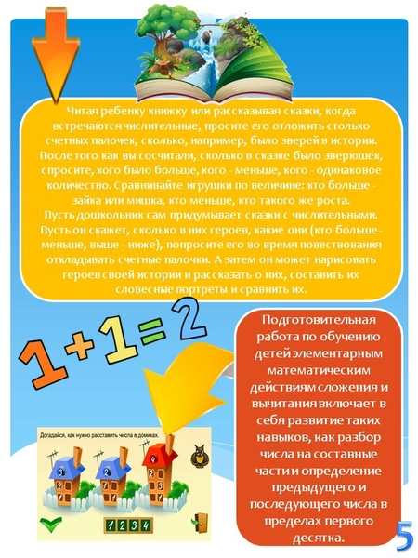

Slide 7
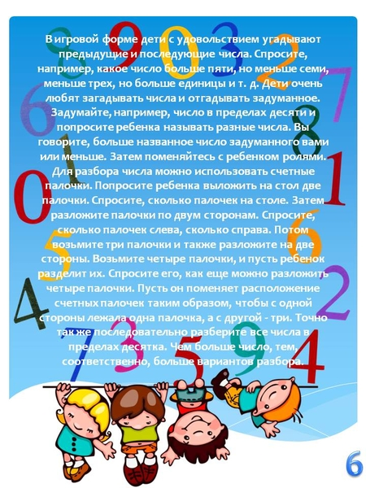

Slide 8
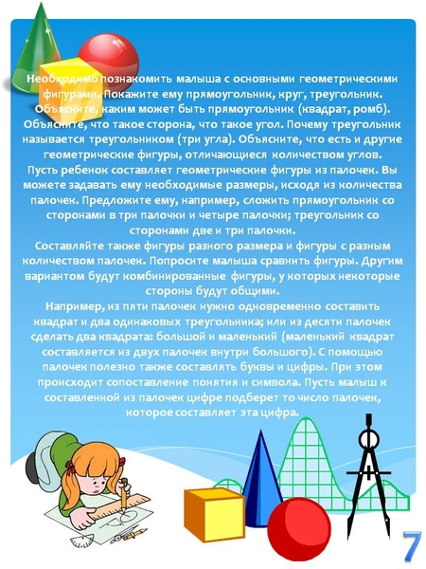

Slide 9
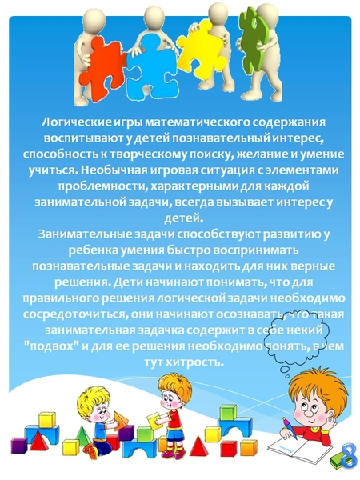

Slide 10


Slide 11
